Slide 1
L'eCommerce B2c in Italia: le prime evidenze per il 2013
Osservatorio eCommerce B2c
Netcomm - School of Management Politecnico di Milano
28 Maggio 2013

Slide 2

L’Osservatorio eCommerce B2c
L’Osservatorio eCommerce B2c
nato nel 1999 e giunto alla sua dodicesima edizione
misura le vendite di prodotti e servizi, via Internet, da siti con operatività in Italia ai consumatori finali
attraverso i fatturati dei principali operatori sentiti tramite interviste dirette, i fatturati degli altri operatori raccolti sulla base di survey e una stima del valore delle code
L’edizione 2013 della Ricerca
è supportata da:
è resa possibile grazie al contributo di oltre 200 merchant eCommerce con operatività in Italia che partecipano alla nostra indagine

Slide 3
La base di partenza: il consuntivo 2012
Osservatorio eCommerce B2c
Netcomm - School of Management Politecnico di Milano
28 Maggio 2013

Slide 4
La dinamica delle vendite eCommerce B2c in Italia
Valore delle vendite da siti italiani
+19%
+19%
0%
+17%
+14%
+23%
mln €
+45%
mln €
mln €
mln €
mln €
mln €
mln €
mln €

Slide 5
La distribuzione delle vendite per comparto merceologico
Altro prodotti
Collezionabili, Couponing prodotti, C2c, Alimentari
Altro servizi
Couponing servizi, Ticketing, Ricariche
Dati 2012

Slide 6
La distribuzione delle vendite tra Prodotti e Servizi
Prodotti
37%
Servizi
63%
Dati 2012

Slide 7
Le stime per il 2013
Osservatorio eCommerce B2c
Netcomm - School of Management Politecnico di Milano
28 Maggio 2013

Slide 8
La dinamica delle vendite eCommerce B2c in Italia
Valore delle vendite da siti italiani
+17%
19%
19%
+0%
17%
+14%
11.242mln €
+23%
mln €
mln €
mln €
mln €
mln €
mln €
mln €
* Previsione ad Aprile 2013

Slide 9
L’andamento dell’eCommerce B2c nelle principali macro aree
Altro
(Arredamento, C2c, Made in Italy, Merchandising, Siti di Couponing e Ricariche)
+22%
Prodotti
(Abbigliamento, Editoria, Mus. e Aud., Grocery e
Informatica ed elettronica)
+22%
+13%
Servizi
(Assicurazioni e Turismo)
* Previsione ad Aprile 2013

Slide 10
L’andamento dell’eCommerce B2c nelle principali macro aree
Numero di ordini (mln)
Scontrino medio (€)
+16%
+5%
Prodotti
+22%
+8%
+5%
+13%
Servizi
* Previsione ad Aprile 2013

Slide 11
La dinamica delle vendite e i tassi di crescita per comparto merceologico
Y
x
Crescita 2013 su 2012
Crescita media annuale (2009-2013)
+13%
+13%
Bene i trasporti tradizionali aerei grazie sia all’aumento degli ordini che dello scontrino medio
Ottime le performance delle compagnie ferroviarie
Sopra la media i risultati dei portali per la prenotazione di hotel
Crescita un po’ sotto la media delle online travel agencies
2012
2013
2012
2013
2012
2013
2012
2013
2012
2013
2012
2013
2012
2013
Abbigliamento
Altro
Assicurazioni
Editoria
Grocery
Informatica ed elettronica
Turismo

Slide 12
La dinamica delle vendite e i tassi di crescita per comparto merceologico
Y
x
Crescita 2013 su 2012
Crescita media annuale (2009-2013)
+13%
+13%
Il settore è in fermento, sia per i continui nuovi ingressi sia per i progetti multicanale implementati
Bene i club online anche grazie alla capacità di innovare e sperimentare
La componente fashion resta prevalente, grazie alle ottime performance sia delle boutique multibrand che dei produttori di marca
Crescita un po’ sotto alla media per l’abbigliamento sportivo
+27%
+39%
2012
2013
2012
2013
2012
2013
2012
2013
2012
2013
2012
2013
2012
2013
Abbigliamento
Altro
Assicurazioni
Editoria
Grocery
Informatica ed elettronica
Turismo

Slide 13
La dinamica delle vendite e i tassi di crescita per comparto merceologico
Y
x
Crescita 2013 su 2012
Crescita media annuale (2009-2013)
+13%
+13%
Il settore è ancora una volta caratterizzato da un’aggressività commerciale molto spinta (margini molto ridotti)
Performance positive per tutti i principali retailer, grazie anche al successo delle iniziative multicanale implementate
Tra le Dot Com, alcune iniziative crescono molto bene, altre faticano un po’
+27%
+39%
+24%
+19%
2012
2013
2012
2013
2012
2013
2012
2013
2012
2013
2012
2013
2012
2013
Abbigliamento
Altro
Assicurazioni
Editoria
Grocery
Informatica ed elettronica
Turismo

Slide 14
La dinamica delle vendite e i tassi di crescita per comparto merceologico
Y
x
Crescita 2013 su 2012
Crescita media annuale (2009-2013)
+13%
+13%
Buoni risultati per tutti i principali player del settore, anche se la crescita è inferiore rispetto a quella media registrata nell’ultimo quinquennio
Il comparto resta focalizzato sulle assicurazioni RC Auto
Diventa sempre più significativo il ruolo dei comparatori
+27%
+39%
+12%
+25%
+24%
+19%
2012
2013
2012
2013
2012
2013
2012
2013
2012
2013
2012
2013
2012
2013
Abbigliamento
Altro
Assicurazioni
Editoria
Grocery
Informatica ed elettronica
Turismo

Slide 15
La dinamica delle vendite e i tassi di crescita per comparto merceologico
Y
x
Crescita 2013 su 2012
Crescita media annuale (2009-2013)
+13%
+13%
Rallenta la crescita rispetto al 2012 per quasi tutti gli operatori
Concorre, ai risultati poco incoraggianti registrati, il successo avuto dagli ebook
+27%
+39%
+12%
+25%
+24%
+19%
+4%
+15%
2012
2013
2012
2013
2012
2013
2012
2013
2012
2013
2012
2013
2012
2013
Abbigliamento
Altro
Assicurazioni
Editoria
Grocery
Informatica ed elettronica
Turismo

Slide 16
La dinamica delle vendite e i tassi di crescita per comparto merceologico
Y
x
Crescita 2013 su 2012
Crescita media annuale (2009-2013)
+13%
+13%
Crescita sempre riconducibile alle perfomance del leader di mercato
+27%
+39%
+12%
+25%
+24%
+19%
+4%
+15%
+18%
+19%
2012
2013
2012
2013
2012
2013
2012
2013
2012
2013
2012
2013
2012
2013
Abbigliamento
Altro
Assicurazioni
Editoria
Grocery
Informatica ed elettronica
Turismo

Slide 17
La dinamica delle vendite e i tassi di crescita per comparto merceologico
Y
x
Molte le nuove iniziative, soprattutto nel settore dell’Arredamento
Prosegue la crescita dei siti di Couponing sia nella vendita di servizi che di prodotti, anche se a velocità ridotte rispetto al passato
In crescita, anche se sotto la media di mercato, i biglietti per eventi
Molto bene l’eCommerce di prodotti per la casa (anche di design)
+13%
+13%
Crescita 2013 su 2012
Crescita media annuale (2009-2013)
+22%
+18%
+27%
+39%
+12%
+25%
+24%
+19%
+4%
+15%
+18%
+19%
2012
2013
2012
2013
2012
2013
2012
2013
2012
2013
2012
2013
2012
2013
Abbigliamento
Altro
Assicurazioni
Editoria
Grocery
Informatica ed elettronica
Turismo

Slide 18
La distribuzione delle vendite per comparto merceologico
4.107
mln €
5.032
mln €
5.754
mln €
5.772
mln €
6.779
mln €
8.081
mln €
9.593
mln €
11.242
mln €
Altro
Grocery
Editoria
Assicurazioni
Informatica ed
elettronica
Abbigliamento
Turismo
* Previsione ad Aprile 2013

Slide 19
La distribuzione delle vendite tra Prodotti e Servizi
Prodotti
Servizi
* Previsione ad Aprile 2013

Slide 20
La ripartizione delle vendite per tipologia di player
Concentrazione
Canale
Crescita
2012-2013
Crescita
2012-2013
Altri
+13%
Tradizionali
+14%
Top 20
+19%
Dot Com
+22%
* Previsione ad Aprile 2013

Slide 21
La dinamica delle vendite all’estero e il contributo dei diversi comparti
2.046
mln €
+23%
1.659
mln €
14%
Altro
+27%
1.305
mln €
13%
31%
Abbigliamento
1.024
mln €
13%
29%
863
mln €
876
mln €
805
mln €
28%
740
mln €
55%
Turismo
58%
59%
* Previsione ad Aprile 2013

Slide 22
La domanda in Italia
Valore dell’acquistato eCommerce da consumatori italiani
+14%
12.516
mln di €
+18%
10.984
mln di €
3.320
Domanda
da clienti italiani
a siti esteri
Import
9.347
mln di €
3.050
Import
Domanda
da clienti italiani
a siti esteri
Import
2.571
Domanda
da clienti italiani
a siti esteri
9.196
Domanda
da clienti italiani
a siti italiani
7.934
Domanda
da clienti italiani
a siti italiani
Domanda
da clienti italiani
a siti italiani
6.776
Export
1.305
Export
1.659
Export
2.046
2011
2012
2013*
* Previsione ad Aprile 2013

Slide 23
Il confronto con i principali mercati internazionali
* Escluse le Assicurazioni
Valore
eCommerce*
- 2012 -
Valore
eCommerce*
- 2013 -
Crescita
2012 vs 2013 –
Penetrazione
Online
(solo prodotti)
- 2013 -
USA
351 $
390 $
+11%
7,5%
UK
53 £
58 £
+9%
12,4%
Germania
40 €
45 €
+11%
7,3%
Francia
26 €
29 €
+13%
5%
Italia
10 €
11 €
+14%
1,5%
mld
mld
%
%
Fonte: elaborazione Politecnico su dati Forrester Research ed eMarketer

Slide 24
I tassi di penetrazione dell’eCommerce sul totale delle vendite retail
La dimensione dei cerchi è proporzionale alla spesa eCommerce
Dati 2012-2013
300 - 500
3% ca.
Totale
1,5% ca.
Valore delle vendite al dettaglio (miliardi di €)
Prodotti
150 - 300
Grocery
7,5% ca.
0 - 150
Servizi
Abbigliamento
Assicurazioni
Informatica
ed elettronica
Turismo
Editoria
0,01% - 0,1%
0,1% - 1%
1% - 5%
5% - 20%
Tasso di penetrazione dell’eCommerce B2c
Fonte: elaborazione Politecnico su dati ISTAT

Slide 25
La distribuzione delle vendite per modalità di pagamento
Dettaglio modalità di pagamento in Altro
Altro
13%
PayPal
Altro
Finanziamento
9%
Contrassegno
8%
Carta di
credito
Bonifico
bancario
* Previsione ad Aprile 2013

Slide 26
I trend in atto
Osservatorio eCommerce B2c
Netcomm - School of Management Politecnico di Milano
28 Maggio 2013

Slide 27

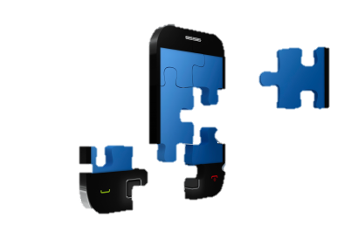













I trend di sviluppo dell’eCommerce B2c
L’eCommerce sarà sempre più …
Semplice
Usabile
Mobile
Targettizzato
Personale
Social
Multicanale
Virtuale

Slide 28


La presenza dei merchant eCommerce sul canale mobile
Paradigma
Mobile
+22%
+0%
74%
58%
48%
Merchant
non attivi
+118%
+52%
+76%
110
Merchant
mobile
+24%
89
Merchant
mobile
+21%
+65%
54
Merchant
mobile
52%
Merchant
attivi
42%
26%
Apr
’11
Apr
’12
Apr
’13
Apr
’11
Apr
’12
Apr
’13
Apr
’11
Apr
’12
Apr
’13
App
Mobile site
App + Mobile site
Base: 210 iniziative del campione

Slide 29
Il mobile Commerce in Italia
427
mln di €
mobile Commerce: Prodotti Vs Servizi
Mobile
+160%
Servizi
mobile
Commerce
+122%
164
mln di €
+185%
Prodotti
74
mln di €
3,8%
eCommerce
26
mln di €
1,7%
eCommerce
0,4%
eCommerce
0,9%
eCommerce
* Previsione ad Aprile 2013

Slide 30
Il mobile Commerce in Italia
427
mln di €
mobile Commerce: Tipologia di vendita
Mobile
Vendite
tradizionali
+160%
mobile
Commerce
+122%
164
mln di €
Vendite time based
+185%
74
mln di €
3,8%
eCommerce
26
mln di €
1,7%
eCommerce
0,4%
eCommerce
0,9%
eCommerce
* Previsione ad Aprile 2013

Slide 31


La presenza dei merchant eCommerce sui principali Social Network
Base: 210 iniziative del campione
Social
Assenza social
Presenza social
2012
2013
2012
2013
2012
2013
2012
2013
2012
2013
Pagina su
Facebook
Profilo
su Twitter
Canale su
YouTube
Profilo
su Google+
Board
su Pinterest

Slide 32









L’eCommerce a supporto della multicanalità
Sito
eCommerce
Multicanale
Punto
vendita
Canali
Mobile
Fasi del processo di interazione azienda - consumatore
Social
Comunicazione
e pre-vendita
Selezione e acquisto
Pagamento
Post-vendita

Slide 33








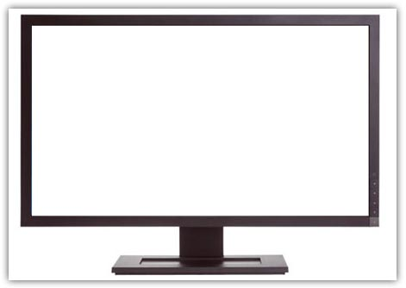
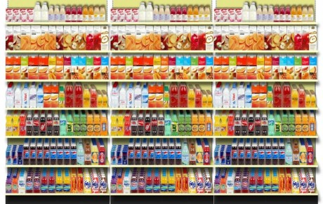
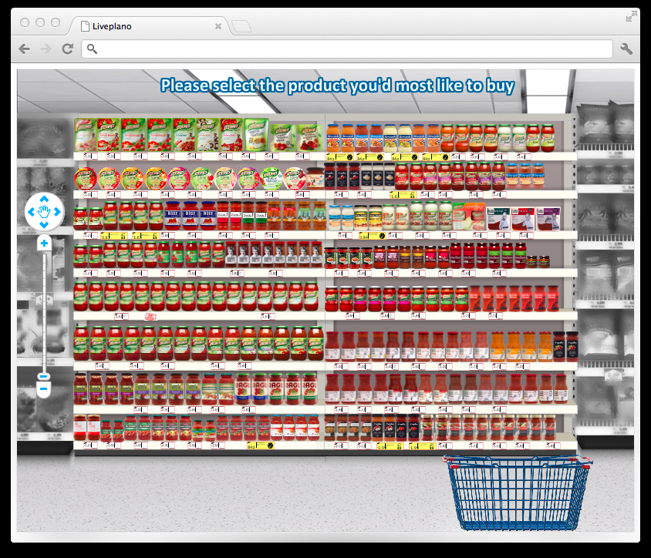




Altri trend di sviluppo dell’eCommerce B2c
Semplice
Personale
Virtuale
Modello
Colore
Soggetto

Slide 34



Ci rivediamo in autunno …
Convegno
Osservatorio eCommerce B2c
  Politecnico di Milano, 31 Ottobre 2013
Tutti coloro che desiderano partecipare alla Ricerca possono scrivere a:
valentina.pontiggia@polimi.it

Slide 35
L'eCommerce B2c in Italia: le prime evidenze per il 2013
Osservatorio eCommerce B2c
Netcomm - School of Management Politecnico di Milano
28 Maggio 2013

